Slide 1
Tìm hiểu về các công cụ xử lý, tích hợp dữ liệu luồng liên tục
Nhóm sinh viên:
Nguyễn Hữu Kiệt – 20183571
Nguyễn Đình Lâm – 20183574
Phạm Minh Khôi – 20183566
Đỗ Lương Kiên – 20183568

Slide 2
1. Giới thiệu
Hiện nay dữ liệu luồng liên tục (streaming) đang dần trở thành một phần quan trọng khi thế giới đang chuyển sang sử dụng điện toán đám mây với một lượng dữ liệu khổng lồ cùng với yêu cầu phải xử lý thời gian thực.
Ứng dụng:
+ Giám sát trang web, giám sát mạng
+ Phát hiện gian lận, tấn công mạng
…

Slide 3



2. Các công cụ Streaming
+ Kafka
+ Spark Streaming
+ Flink

Slide 4
2.1. Kafka
Apache Kafka là hệ thống truyền thông điệp phân tán, độ tin cậy cao, dễ dàng mở rộng và có thông lượng cao.
Đặc điểm:
+ Tốc độ nhanh
+ Khả năng mở rộng
+ Độ tin cậy
+ Open source

Slide 5
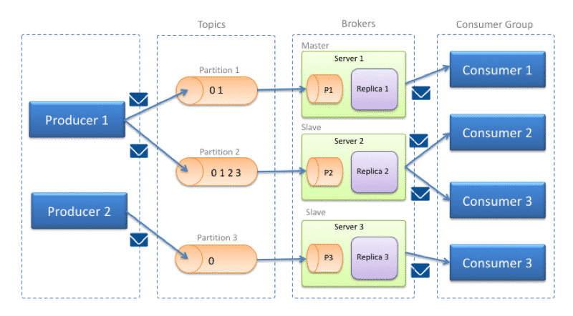
2.1. Kafka
Kafka sử dụng mô hình truyền thông public-subscribe, bên public dữ liệu được gọi là producer còn subscribe nhận dữ liệu theo topic được gọi là consumer.

Slide 6
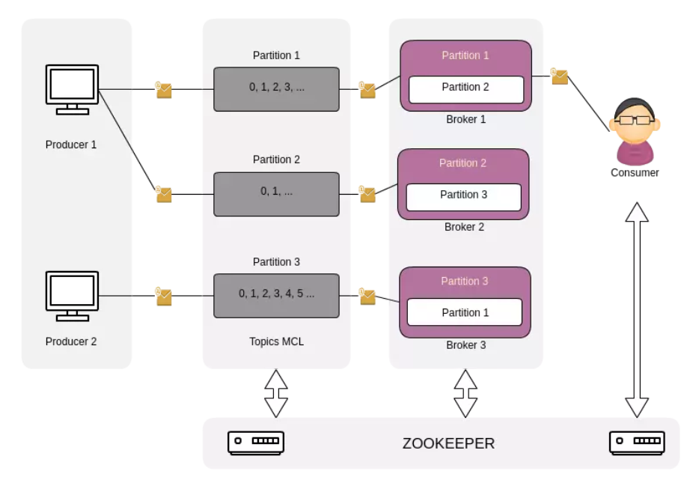
2.1. Kafka
Các thành phần chính:
+ Topic
+ Partition
+ Broker
+ Producer
+ Consumer

Slide 7
2.1. Kafka
Topic: topic tương tự như một table trong CSDL SQL và là nơi chứa các message. Dữ liệu trong kafka theo topic, khi muốn truyền dữ liệu khác nhau hay truyền cho các ứng dụng khác nhau ta sẽ tạo ra các topic.
Partition: một topic được phân chia thành nhiều partition ( là nơi chứa dữ liệu cho các topic). Các dữ liệu được lưu theo một thứ tự bất biến (offset) . Một partition sẽ có tối thiểu 1 replica và số lượng replica luôn nhỏ hơn số lượng broker.

Slide 8
2.1. Kafka
Broker: kafka chạy trên một cụm nhiều máy (node) thì các máy đó được gọi là broker. Broker là nơi lưu trữ các partition, một broker có thể lưu trữ nhiều partition.
Producer: là nơi đẩy dữ liệu từ người dùng vào các partition của topic. Tùy vào việc có chỉ định rõ ghi vào phân vùng nào không thì producer sẽ gửi phân vùng của topic đó hoặc phân bổ đều vào các partition.

Slide 9
2.1. Kafka
Consumer: sẽ đọc dữ liệu từ broker. Kafka là hệ thống sử dụng mô hình truyền thông public-subscribe nên mỗi một topic có thể đc xử lý bởi nhiều consumer khác nhau, miễn là consumer đấy subcribe topic đấy.

Slide 10
2.2. Spark Streaming
Spark Streaming là một công cụ tích hợp trực tiếp đi cùng nền tảng của Spark và cũng là một trong những công cụ truyền dữ liệu thời gian thực phổ biến nhất.

Slide 11
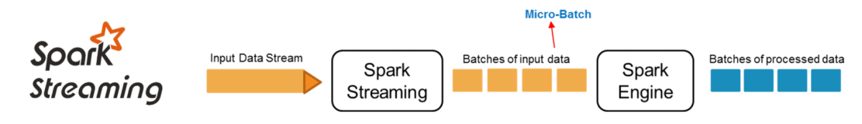
2.2. Spark Streaming
Spark Streaming chia luồng dữ liệu thành các lô X giây được gọi là các dòng, bản chất là một chuỗi các RDD. Spark xử lý các RDD đó bằng các Api spark và kết quả được trả về theo từng đợt.

Slide 12
2.2. Spark Streaming
Một hệ thống workflow của spark streaming bao gồm 4 giai đoạn:
1. Dữ liệu đẩy vào Spark Streaming từ các nguồn realtime streaming như Kafka, AWS, .. hay static như Hbase, Mongo DB, MySql, …
2. Từ Spark Streaming Dữ liệu có thể đưa vào MLlib để áp dụng mô hình học máy.
3. Hoặc dữ liệu cũng có thể đưa vào Spark SQL để truy vấn.
4. Cuối cùng sau khi thao tác với dữ liệu nó sẽ được lưu vào database hoặc file system.

Slide 13
2.3. Flink
Apache Flink là một công cụ thuộc thế hệ thứ 4 của Apache.
Flink khắc phục một số vấn đề như giảm thiểu độ trễ và khả năng chịu lỗi dữ liệu của Spark; bên cạnh đó nó cũng triển khai Apache Beam cho phép xử lý dữ liệu thời gian thực khi nó có thể nhận dữ liệu đầu vào là dạng luồng

Slide 14
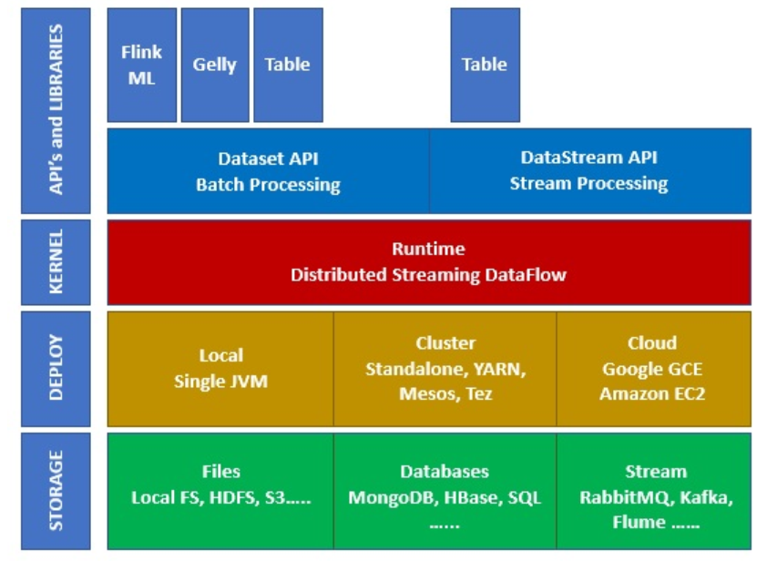
2.3. Flink
Hệ sinh thái Apache Flink bao gồm 4 lớp

Slide 15
2.3. Flink
Storage: Flink có thể lựa chọn nhiều hệ thống dữ liệu để làm đầu vào.
Deploy: Lớp thứ 2 dùng để quản lý tài nguyên và triển khai chúng ở các chế độ như: Local mode, Cluster Standalone, Cloud
Kernel: Lớp runtime dùng để xử lý phân tán, có khả năng chịu lỗi, độ ổn định cao.

Slide 16
2.3. Flink
APIs & Libraries: Lớp trên cùng và là lớp quan trọng nhất của Apache Flink, có các Dataset APIs đảm nhiệm việc xử lý theo lô, và Datastream APIs phụ trách xử lý theo luồng. Ngoài ra còn có các thư viện phụ trợ như Flink ML cho học máy, Gelly cho xử lý đồ thị và Tables cho truy vấn dữ liệu.

Slide 17
3. Demo

Slide 18
Cảm ơn mọi người đã lắng nghe!

